Slide 1


MEDIA MENGAJAR
BUPENA
UNTUK SD/MI KELAS 4
PENDIDIKAN JASMANI, OLAHRAGA, DAN KESEHATAN (PJOK)
Notes:
Warna tulisan BUPENA disesuaikan dgn jenjang kelas

Slide 2


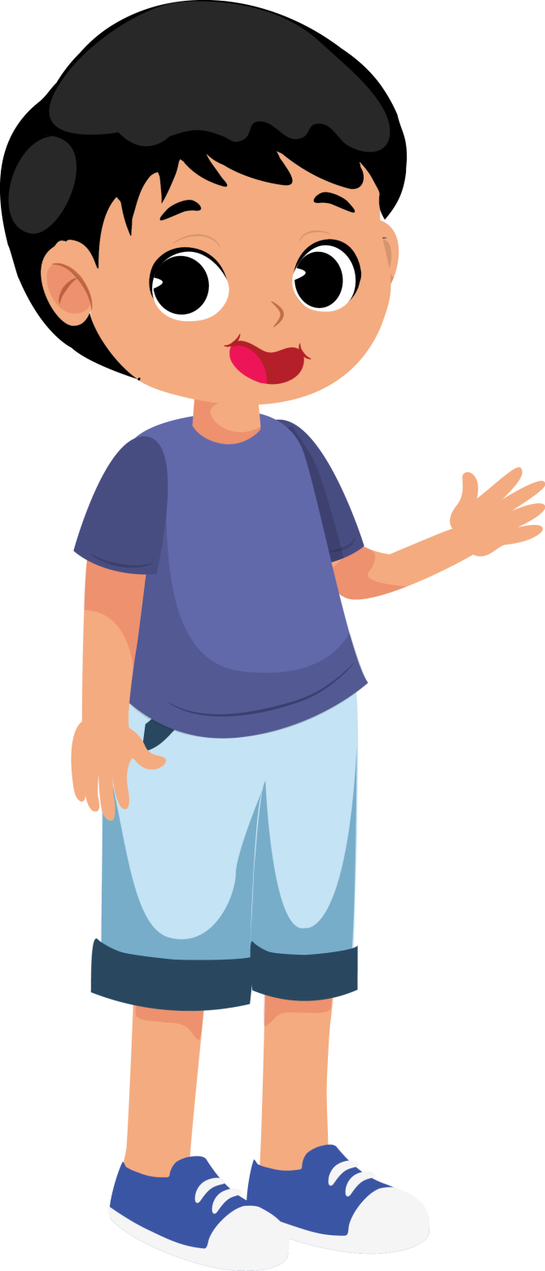
BAB
6
Aktivitas Permainan dan Olahraga Air
Pengenalan air merupakan salah satu latihan dasar sebelum melakukan gaya renang.
Pengenalan air bertujuan untuk menghilangkan rasa takut terhadap air dan membuat tubuh terbiasa dengan suasana di dalam kolam renang.

Slide 3
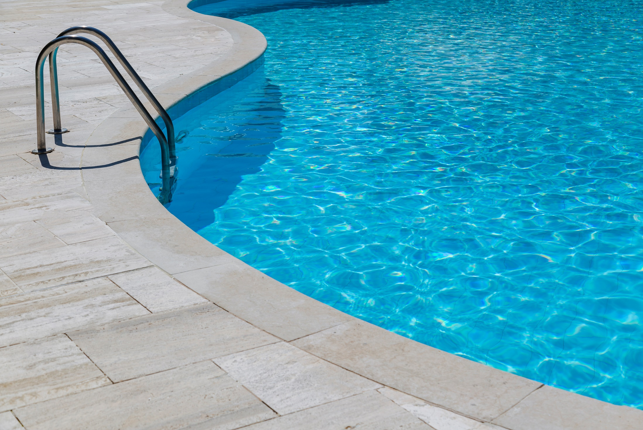

A. Pengenalan Air Gerakan Kaki
Gerakan pengenalan air terbagi menjadi dua jenis, yaitu :
1. Gerakan Kaki
2. Gerakan Lengan

Slide 4

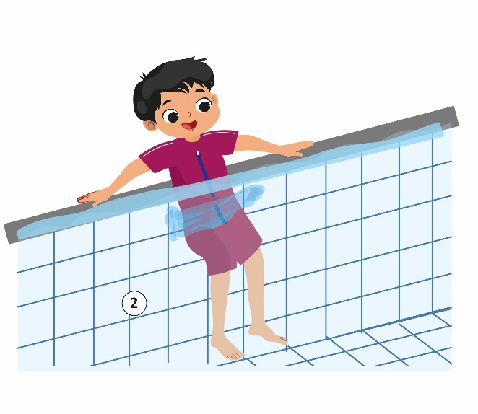
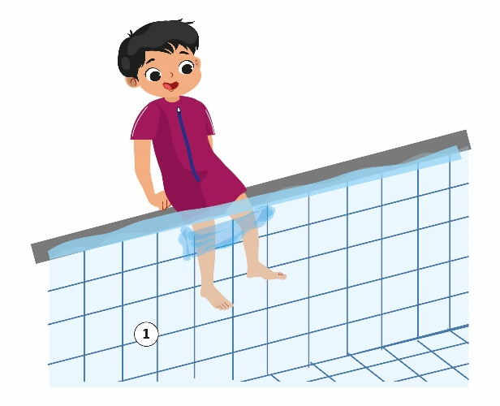
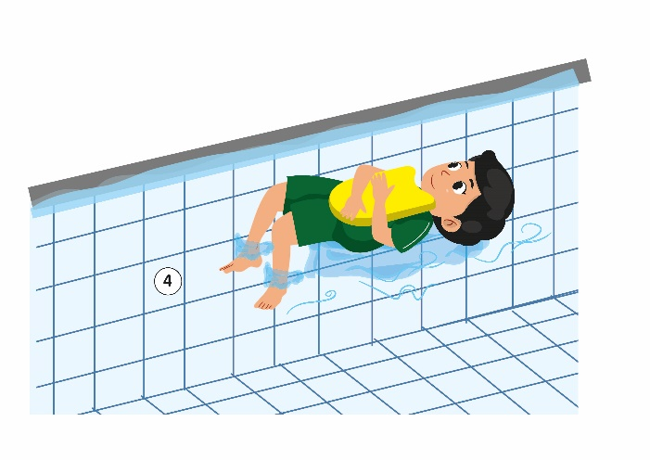
Pengenalan air gerakan kaki.
Gerakan kaki dengan posisi badan telentang.
Berlatihlah gerakan ini berulang-ulang selama 3–5 menit di bawah pengawasan guru.

Slide 5
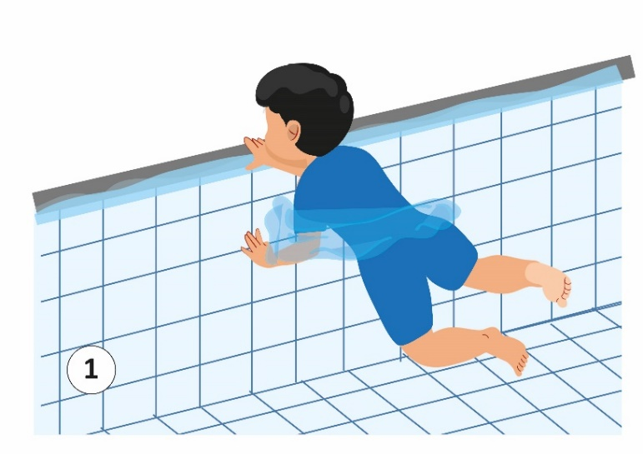
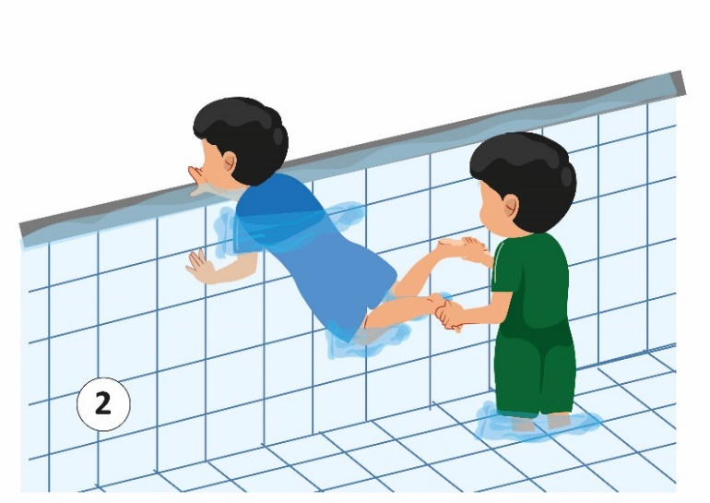
Pengenalan air gerakan kaki.
Gerakan kaki dipegangi.
Lakukan gerakan ini dalam jarak 8–10 meter. Berlatihlah gerakan ini berulang-ulang selama 3–5 menit.

Slide 6
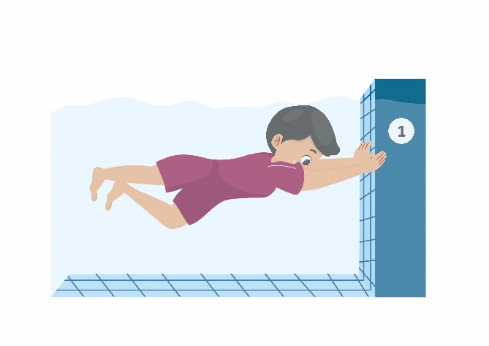
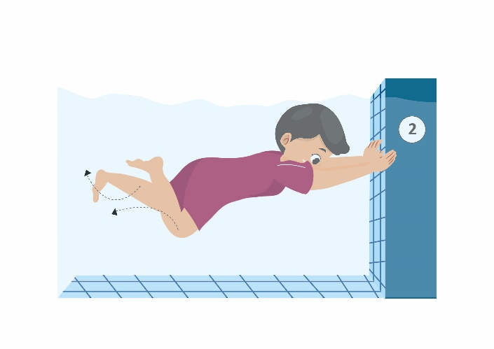
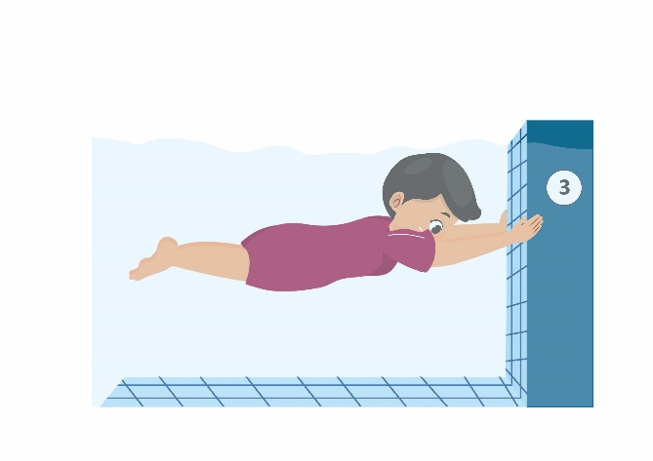
Pengenalan air gerakan kaki.
Gerakan kaki di tempat memegang dinding kolam.
Berlatihlah gerakan ini berulang-ulang selama 3–5 menit di bawah pengawasan guru atau pelatih renang.

Slide 7
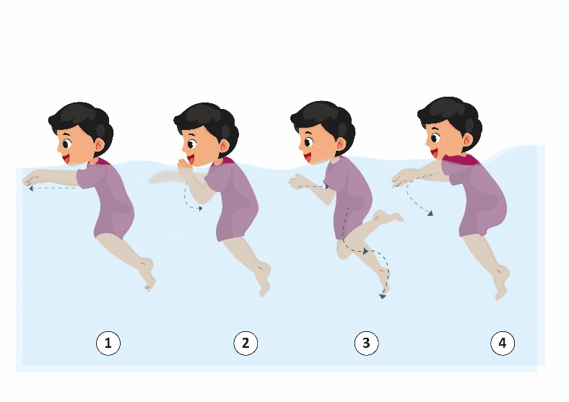
B. Pengenalan Air Gerakan Lengan
Gerakan lengan di air.
Berlatihlah gerakan ini berulang-ulang selama 3–5 menit di bawah pengawasan guru atau pelatih renang.

Slide 8
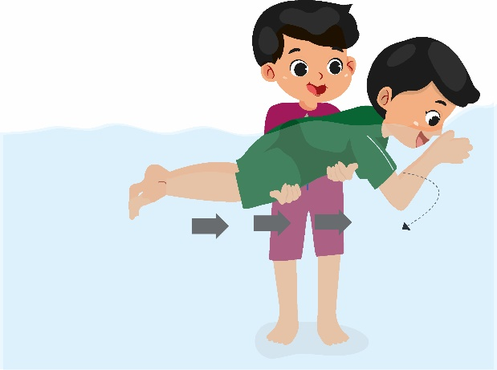
Pengenalan air gerakan lengan.
Gerakan lengan sambil dipegangi.
Lakukan gerakan ini dalam jarak 8–10 meter. Berlatihlah gerakan ini berulang-ulang selama 3–5 menit.

Slide 9
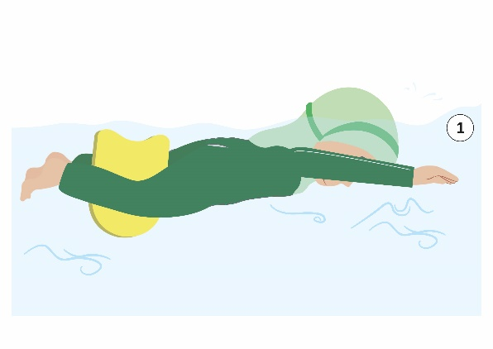
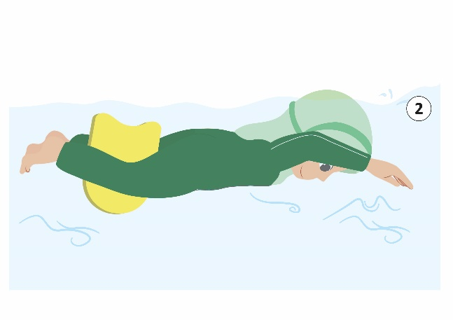
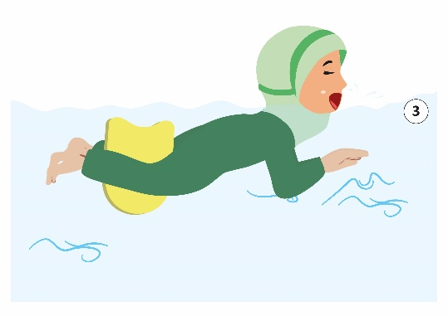
Pengenalan air gerakan lengan.
Gerakan lengan dengan mengapit papan pelampung.
Lakukan gerakan ini dalam jarak 8–10 meter. Berlatihlah gerakan ini berulang selama 3–5 menit di bawah pengawasan guru atau pelatih renang.

Slide 10
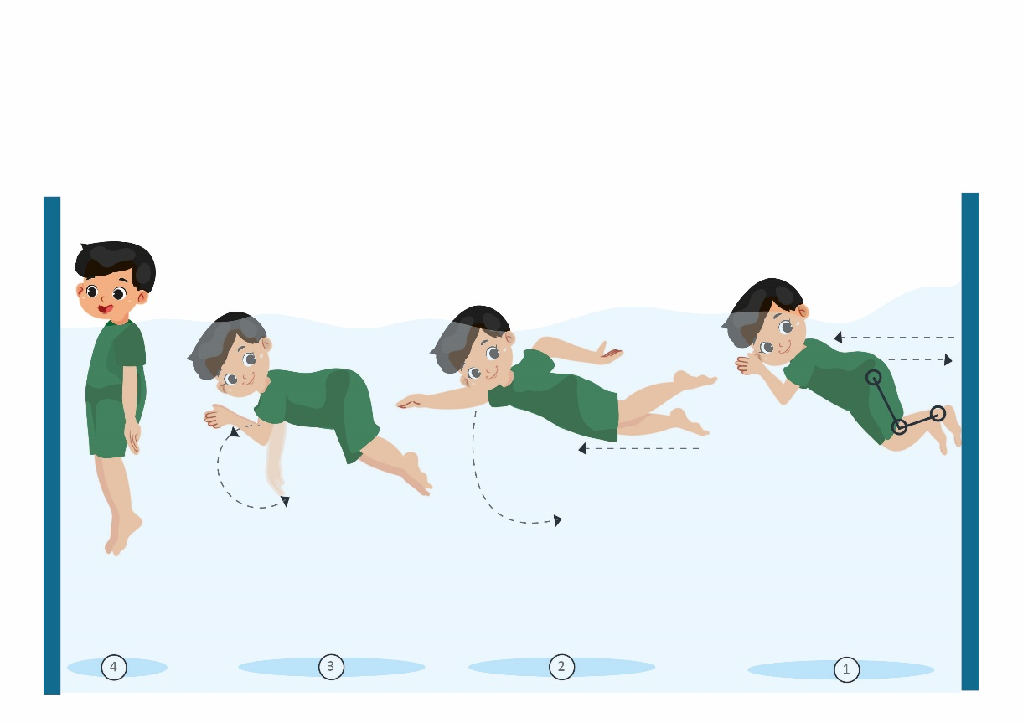
C. Pengenalan Air Gerakan Posisi Badan
Terdapat tiga tahap gerakan posisi badan:
Tahap persiapan
Tahap melakukan gerakan
Tahap menutup gerakan

Slide 11
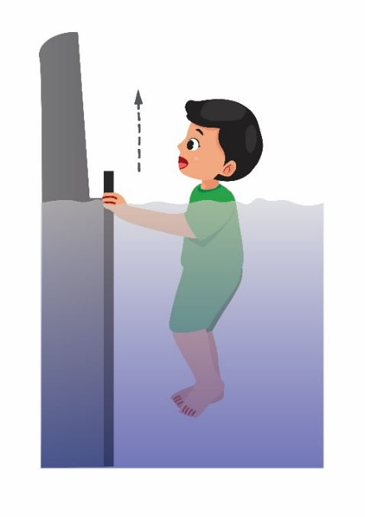
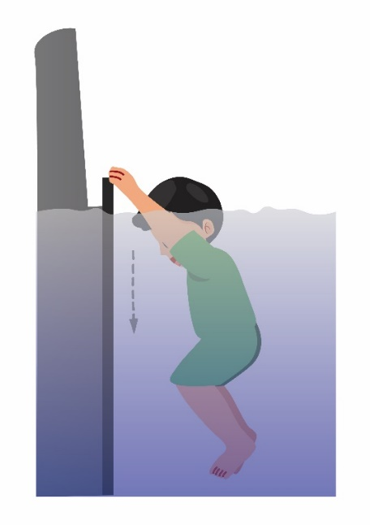
D. Pengenalan Air Gerakan Mengambil Nafas
Gerakan Mengambil Napas Berpegang pada Pinggir Kolam.
Hirup udara melalui mulut.
Buang udara melalui mulut.
Berlatihlah gerakan ini berulang-ulang selama 3–5 menit di bawah pengawasan guru atau pelatih renang.

Slide 12
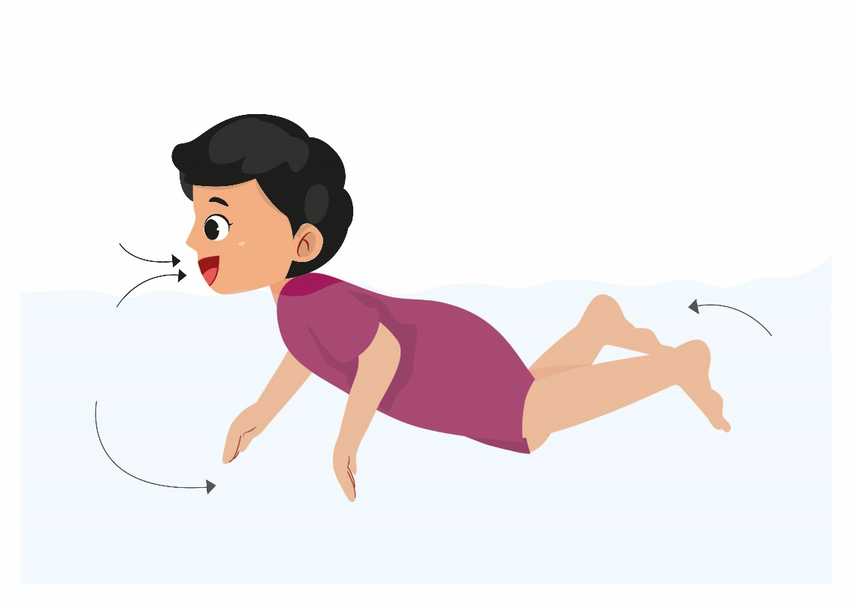
Pengenalan air gerakan mengambil nafas.
Gerakan mengambil nafas saat berenang.
Berlatihlah gerakan ini berulang-ulang selama 3–5 menit di bawah pengawasan guru atau pelatih renang.

Slide 13
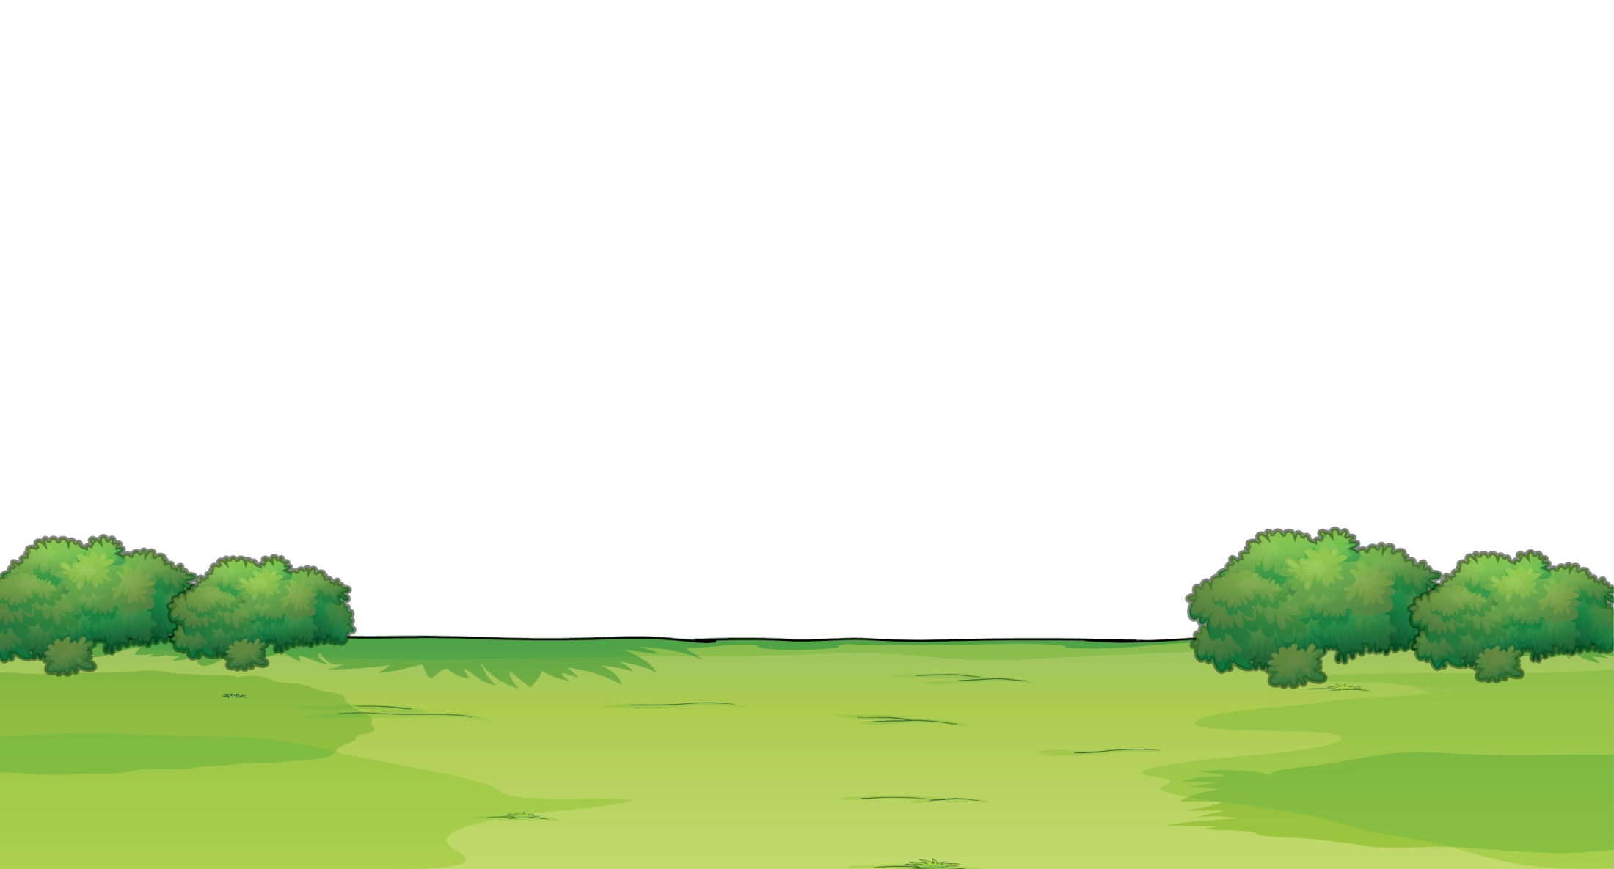

Coba berlatihlah macam-macam gerakan air tersebut dengan guru atau pelatih renangmu.

